Slide 1

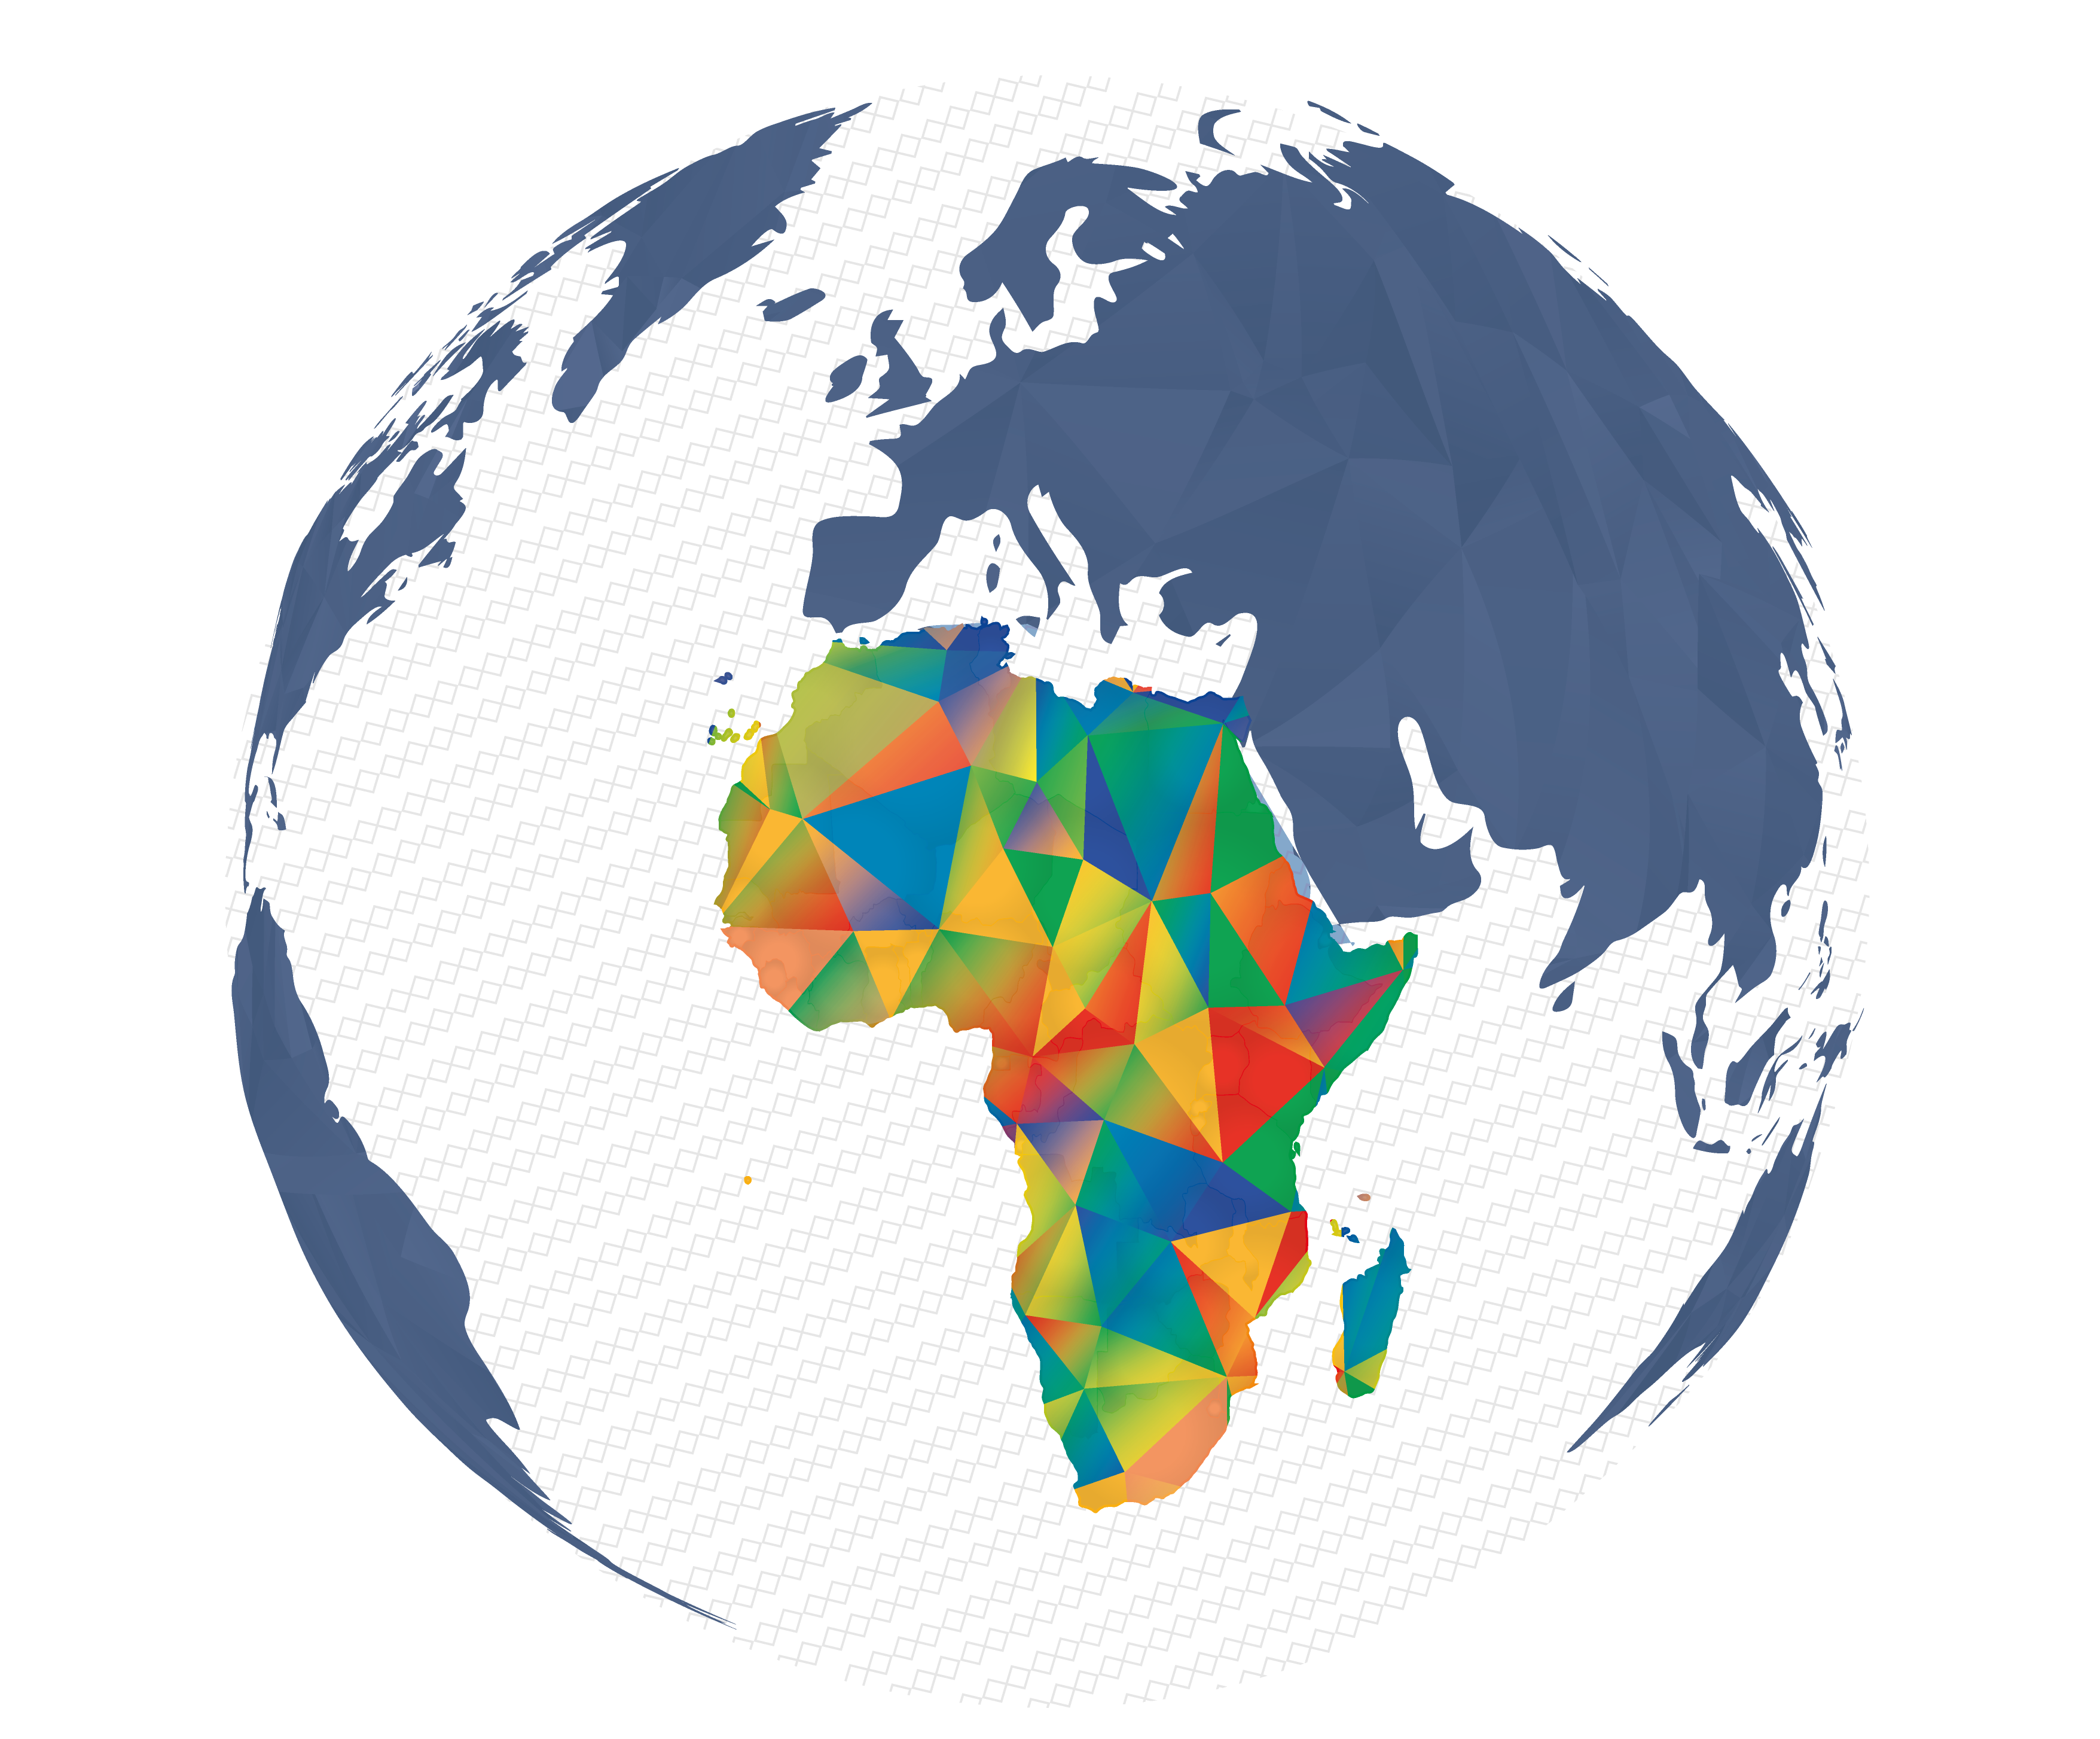

COSOB
Financements Alternatifs
L’enjeu des FinTechs, …. enAfrique
MERCREDI 27 SEPTEMBRE 2017

Slide 2
Afrique : Etats des lieux …. Nécessaire développement de financements alternatifs
En 2016, la croissance africaine a ralenti (2%), essentiellement, à cause de la baisse des prix des matières premières. Pour les pays, moins dépendants des matières premières la croissance est supérieur à 5%.
La dynamique en Afrique:
  - Croissance africaine de plus en plus endogène, portée par l'investissement domestique, notamment en infrastructures et le développement d'une classe moyenne, qui a plus que doublé en 20 ans, qui s'urbanise, consomme, entreprend et crée des entreprises.
  - Economies africaines, qui se diversifient: secteurs des biens de consommation, des télécommunications ou encore des services financiers se développent.
Besoins des financements des économies africaines importants: Estimés par la CNUCED entre 600Md$ et 1200 Md$ pour les dix années à venir. Les défis sont nombreux:
  Démographie importante
  Urbanisation croissante et montée en puissance de la jeunesse
  Dépendance des marchés des matières premières, même si celle-ci à tendance à se réduire
Les sources de financement traditionnels des économies ne pourront pas faire face durablement à l’importance des besoins : aide au développement, financement bancaire, dépenses publiques, etc.

Slide 3



Africa FinLab: Axes d’actions
3 Pôles d’Expertises
FINANCER
INNOVER
FORMER
Accompagner le développement des marchés des capitaux africains
Soutenir la digitalisation de la finance, en particulier le développement des FinTech
Créer un cadre pour le développement des compétences, en innovation/ finance digitale
INITIATIVES ET PROJETS
Observatoire du Financement des Entreprises et des Marchés Financiers Africains
Soutien au développement d’Ecosystèmes favorables aux FinTechs
Modules de formation en finance digitale
Fonds d’investissement dans les Bourses africaines
Ateliers et conférences sur la finance digitale
Modules de Formations « Risk » : maitrise et gestion des risques
Promotion internationale des marchés de capitaux africains
Accompagnement de porteurs de projets FinTech
Développement de Mooc et e-learning

Slide 4
La Fintech dans le monde
Un croissance soutenue, portée par l’Amérique
  Croissance des investissements dans les FinTechs
  Estimation des investissements FinTech par région
457
607
759
933
1162
3 mds $
11 mds $
4 mds $
Europe
Asie
Amérique
1 md $
Afrique
Montant des investissements
Nombre de deals déclarés
Source : CB Insights

Slide 5

La Fintech dans le monde
6 segments d’activités comprenant plusieurs innovations
Modes de paiement non traditionnels
Monde sans espèces
Paiements
Nouveaux modèles disruptifs
Monde connecté
Provisionnement du marché
Assurances
Plateformes
alternatives de prêts
Evolution des préférences clients
Levée de fonds
Participation
Gestion des investissements
Dépôts et prêts
Investisseurs
autonomisés
Externalisation
de processus
Connexions acheteurs-vendeurs
Automatisation
Levée de fonds
Notes:
Le périmètre des Fintech n’épargne aucun métier de la finance : banque de détail, activité de paiement, activité de gestion, financement, assurance…
Le modèle qu’imposent ces strat-up va au-delà d’une simple innovation numérique à intégrer par les banques… Il remet en question le modèle centralisé en ouvrant un modèle décentralisé où la confiance repose sur la densification des données et la foule. Soit transformer les banques soit les remplacer
Modes de paiement non traditionnels : Crypto-monnaie, Opérations de change P2P, Paiements mobiles
Monde sans espèces : Facturation intégrée, Paiements mobiles, Paiements simplifiés
Forces de désagrégation : Économie collaborative, Crowdinsuring, Véhicules autonomes, Distribution digitale
Monde connecté : Internet des Objets, Capteurs avancés, « Wearables »
Plateformes alternatives de prêts : Prêts P2P, Processus d’approbation alternatif
Evolution des préférences clients : Open API, Technologies virtuelles
Levée de fonds : Due Diligence alternative, Échanges virtuels et contrats intelligents
Participation : Crowdequity (crowdfunding)
Investisseurs autonomisés : Gestion et conseils automatisés, Algorithmes de trading, Social
Externalisation de processus : Cloud, Algorithmes avancés, Open sources
Connexions acheteurs-vendeurs : Plateformes d’informations, Collecte et analyse automatisées des données, E-commerce, comparateurs
Automatisation : Intelligence artificielle/auto-apprentissage, Compréhension du langage naturel, Big Data

Slide 6
Focus sur le marché des Paiements.
Les acteurs
Banques : ils ont leur puissance financière et la confiance de leurs clients, ……. mais handicapés par la lourdeur de leurs structures et de leurs usiness model).
Fintech: apportent la technologie et l’agilité, avec des modèles économiques disruptifs et qui challenges les banques…….. Les banques réagissent à travers divers stratégies : ils rachètent des banques, il incubent des FinTechs, voire ils créent des FinTechs, ….. mais c’est clair que les finTechs auront un grand rôle à jouer dans les services bancaires de demain.
Sociétés Technologiques/ e-commerce: (les géants du Commerce électronique (les plus connus sont les GAFA aux Etats Unis, ou les BATX en chine, avec (Baidu,, Alibaba, Tencent et Xiaomi) etc.).
Entreprises Télécoms, qui arrivent sur le marché de la banque (Orange développe sa propre banque).

Slide 7
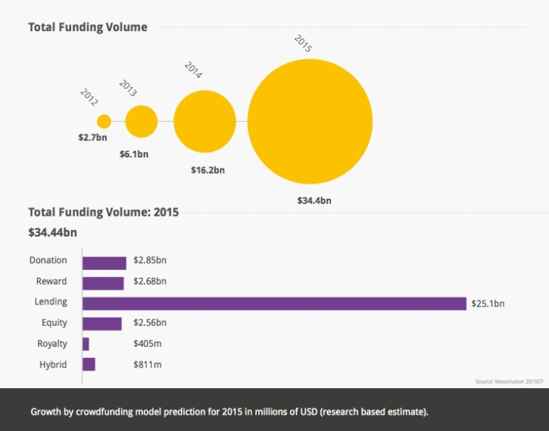
Focus sur le Crowdfunding.
Crowdfunding: lever des fonds par l’intermédiaire d’une plateforme internet spécialisée, auprès d’un large public d’internautes composé de personnes physiques ou morales,
Trois grands types de plateformes :
  Plateformes de don, avec ou sans contrepartie;
  Plateformes de prêt, rémunéré ou non: "crowdlending" ou "peer-to-peer lending" ; et
  enfin, les plateformes qui lèvent des financements sous forme de titres financiers (actions ou titres de dette)"crowdequity".
L'Afrique reste très en retrait avec, en 2014, 70 millions de dollars de fonds levés:
Absence de réglementations
Défis :Plateformes internationales qui se développent en Afrique (via les dons). Exemple: Afrikwity avec agrément AMF se déploie en Afrique, également, sur le « crowdlending ».
Travaux AfricaFinLab: Porteur de projet/ Investisseur/ Plate-forme.

Slide 8
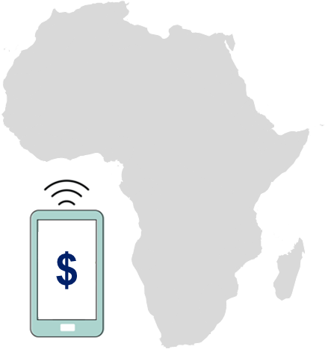
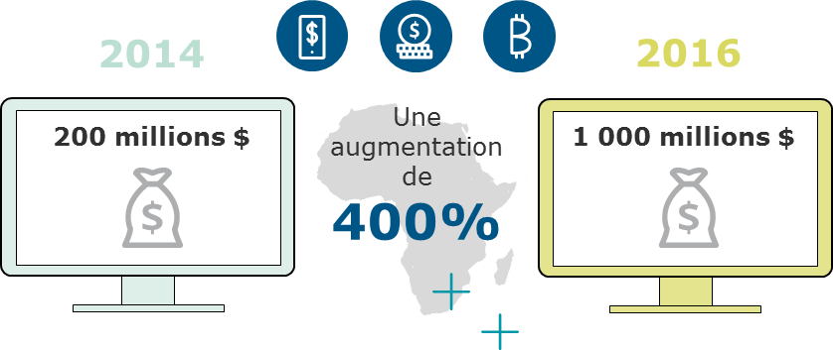
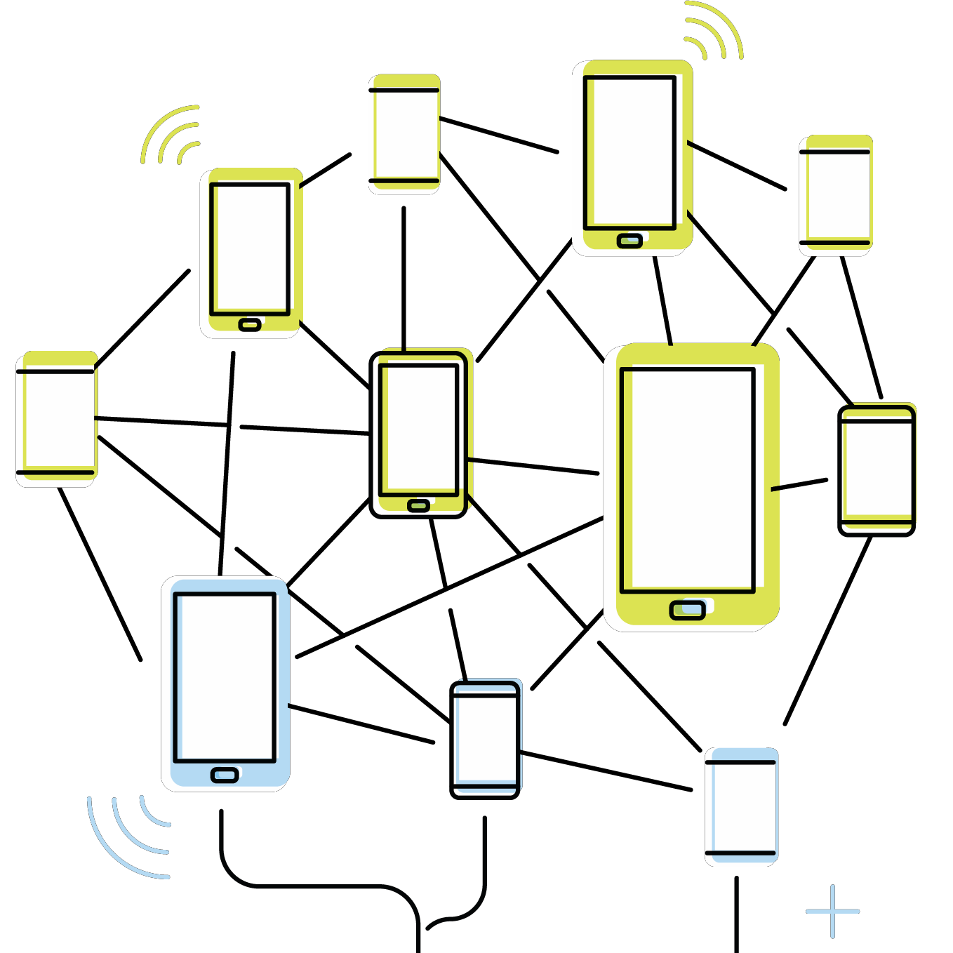
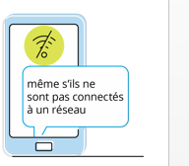
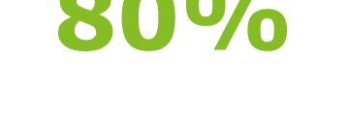

La Fintech en Afrique
L’Afrique, un terrain de jeu idéal pour la Fintech
Environ 1 milliard $
a été investi dans la Fintech en Afrique en 2016 essentiellement par le Nigéria, l’Egypte et l’Afrique du Sud
183 millions d’africains
possèdent un e-wallet, soit 3 fois plus qu’aux US
Plus de 50% des comptes de paiement sur mobile dans le monde se trouvent en Afrique
…porté par le développement de 2 phénomènes
2015
80%
2000
des adultes ne sont pas bancarisés
600 millions
16 millions
Le boom qu’a connu la téléphonie mobile en Afrique

Slide 9
La Fintech en Afrique
Un écosystème en cours de constitution
Start ups de fintech
Institutions financières
Access Bank
Société Générale
Standard Bank
Paiements
Zenith Bank
Barclays
Quickteller
Investisseurs
Provisionnement du marché
M-Pesa
VC Fintech
Omidyar Network
Abacus
Wari
Assurances
Dataprophet
Riovic
Helios Investment Partners
HPS
Aerobotics
Adlevo Capital
Emerge Analytics
Incubateurs & Accélérateurs
EasyEquities
Satrix
WorldCover
Co-creation Hub Nigeria
StokFella
Roc my Peer
Mwg Mobile Web Ghana
Gestion des investissements
SliceBiz
Activ Spaces Cameroon
Wealth Migrate
InVenture
Shekra
Dépôts et prêts
Universités
Jumpstarter
University of Cape Town
The American University in Cairo
Levée de fonds
University of Nairobi
Notes:
Innovations qui reposent sur le système bancaire actuel pour y faciliter les échanges et apporter des services complémentaires, à l’aide de nouveaux moyens de paiement comme les téléphones mobiles (Paypal, Square, Google Wallet, Apple Pay…)
Innovations qui s’attaquent aux failles du système de paiement actuel : plateformes de financement (coûts élevés chez les banques)
Innovations issues de la création de monnaies
Innovations qui proposent un système d’échange non géré par les banques commerciales mais utilisant la monnaie nationale
M-Pesa, service permet aux utilisateurs de réaliser des transactions et de déposer de l’argent sur un compte stocké sur leur téléphone portable. Les utilisateurs peuvent également retirer et déposer de l’argent auprès d’un réseau d’agents jouant le rôle d’intermédiaire bancaire. Ces innovations permettent de développer un système formel dans des pays où les réseaux bancaires sont faiblement déployés. Néanmoins, ces systèmes reposent pour l’essentiel sur le même système de paiement centralisé (et la présence d’un système de compensation).
Aujourd’hui 80% des Africains n’ont pas de compte en banque (et donc pas de carte) mais tous ont un téléphone. Le manque d’infrastructure bancaire et une réglementation souple ont permis aux opérateurs télécoms de proposer un système de paiement alternatif via les téléphones portables.
Le financement pour les PME/ETI repose encore aujourd’hui à 90% sur les financements bancaires. Er réponse à ce constat, plusieurs outils ont été créés et mis à la disposition des PME/ETI.
De manière générale, l’accès est aisé sur les crédits avec sûreté, il l’est beaucoup moins sur les crédits d’exploitation sans sûreté. Fortes de ces constats, les premières start-up Fintech entrées sur le marché français ont tâché de répondre aux failles du système actuel : financement du risque (innovation…), financement court-terme, financement sans garantie.
M-Pesa : Kenya, système de microfinancement et de transfert d'argent par téléphone mobile
Quickteller : Nigéria, application de paiement en ligne
Wari : Sénégal, solution pour transactions commerciales et financières : transfert d'argent, paiement de factures
InVenture : Kenya, gestion financière
RocMyPeer : Afrique du Sud, prêts entre particulier
WorldCover : 2015, Ghana, Plateforme de prêts P2P
EasyEquities : 2013, Afrique du Sud, Plateforme d’investissement en ligne
Wealth Migrate : 2010, Afrique du Sud, plateforme d’investissement immobilier
StokFella :
Riovic : 2015, Afrique du Sud, plate-forme d'assurance à la demande P2P
Aerobotics : Afrique du Sud, fournit aux agriculteurs et aux assureurs une solution de bout en bout pour réduire les coûts élevés actuels de l'assurance-récolte et fournir des données précises et utiles sur une base régulière à l’aide de drones qui volent périodiquement sur une ferme assurée
SliceBiz : 2012, Ghana, Crowdfunding en capital
Shekra : 2012, Egypte, Crowdfunding en capital
Jumpstarter : Afrique du Sud, Crowdfunding en capital
Emerge Analytics : Afrique du Sud, plateforme permettant de résoudre les problèmes des entreprises à l’aide d’une analyse de données avancée comme l’intelligence artificielle
Abacus : 2014, Kenya, construit des logiciels Web et mobiles pour aider les investisseurs à travers le monde à accéder aux marchés financiers africains
Dataprophet : Afrique du Sud, fournit des services de conseil à plusieurs industries axées sur les services de détail, bancaires, de fabrication, d'assurance et financiers pour les clients locaux et internationaux.

Slide 10




La Fintech en Afrique
Et quelques success stories devenues mondiales
Les 3 plus grands deals de Fintech en Afrique
110 M$
L’Afrique du Sud
leader continental en matière de Fintech grâce à l’étendue et la qualité de son infrastructure Internet
100 M$
75,26 M$
Interswitch
2010
2015
2016
Flux de transactions : 2,4 milliards $
Cotée au London Stock Exchange avec une valorisation de 1 milliard $
Interswitch
Fawry
Vanso
Source: Capital IQ and press articles
Notes:
Interswitch : Payment switching & Mobile Payment
Fawry Banking : e-billing
Vanso International Corporation : Mobile Payment

Slide 11
COSOB
Financements Alternatifs
L’enjeu des FinTechs, …. enAfrique
MERCREDI 27 SEPTEMBRE 2017

